Slide 1



Slide 2
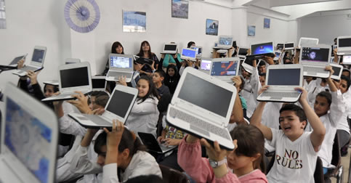
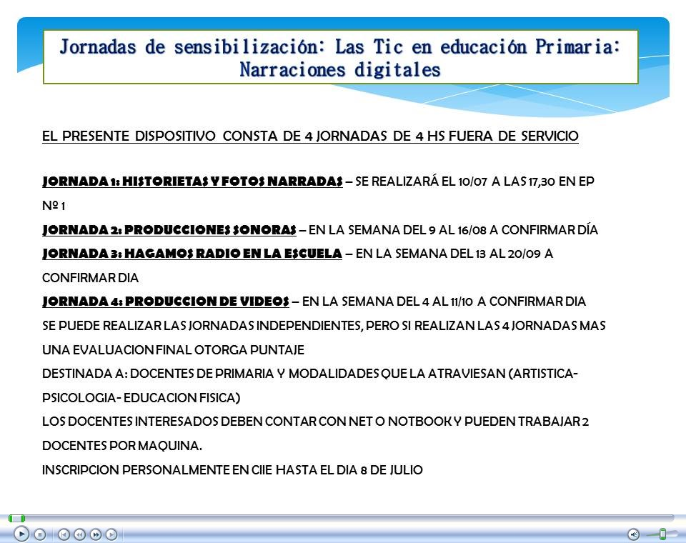
CIIE General Viamonte
ETR-TIC: Fabián Hernández
E-mail: claudiofhernandez@hotmail.com

Slide 3
¿Incluyo en mis prácticas pedagógicas recursos audiovisuales? ¿Por qué?
¿Con qué finalidad?
¿Obtengo resultados?

Slide 4
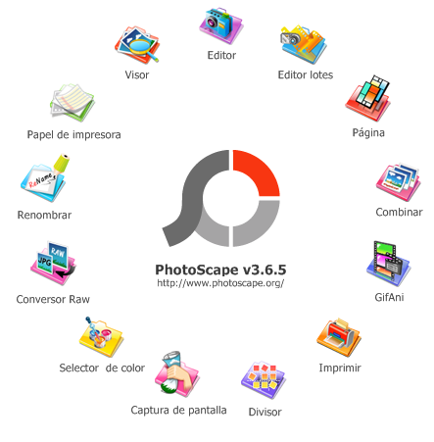
Taller - aplicativo Photoscape
Edición de imagen.
Construcción de historietas.
Presentación del software para edición de imagen.
Photoscape
Sitio de descarga: http://photoscape.softonic.com/descargar

Slide 5
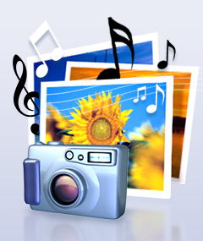
Demostración y exploración del aplicativo seleccionado: Fotos Narradas 3 para Windows
Link de descarga:
http://es.download.cnet.com/Photo-Story-3-for-Windows/3000-12511_4-10339154.html
Con la misma temática propuesta en el trabajo con la edición de imagen se propone la creación de una narración audiovisual utilizando el software propuesto. En este caso la actividad se enriquece con la posibilidad de incorporar recursos de audio y la grabación de la propia voz.

